Slide 1
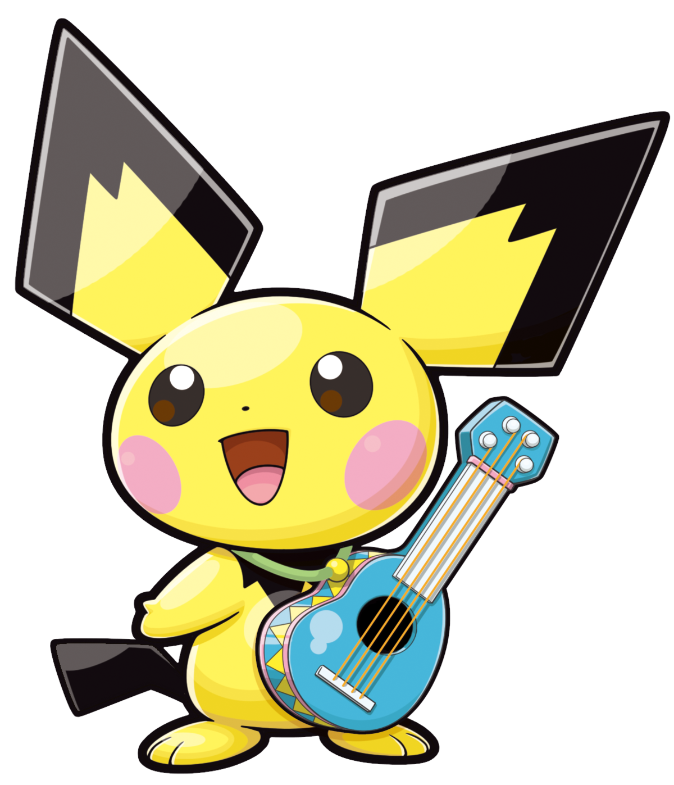
猜一猜
開始

Slide 2
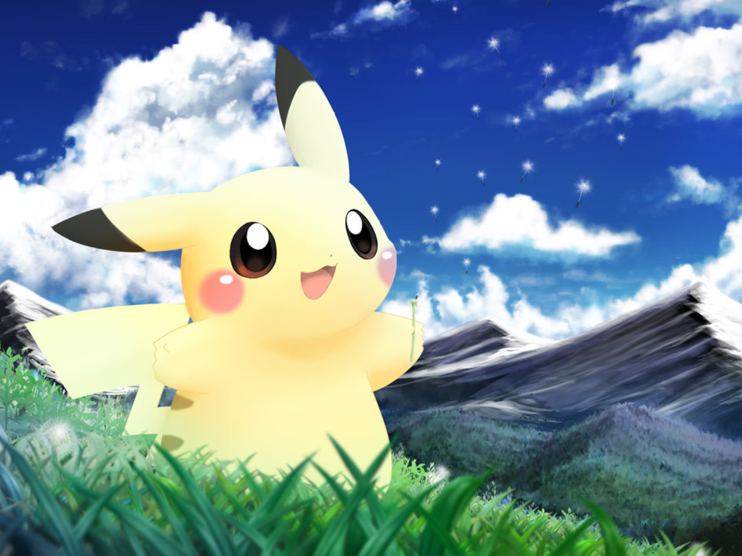
扮鬼臉的方向是?
後面
前面
上面

Slide 3
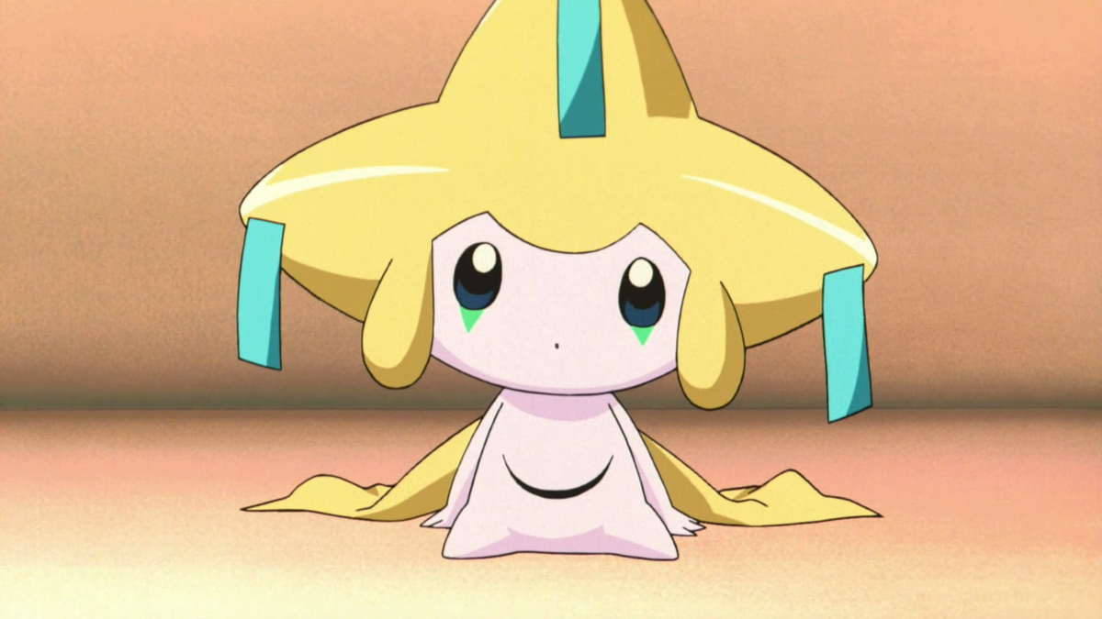
答錯了!
back

Slide 4
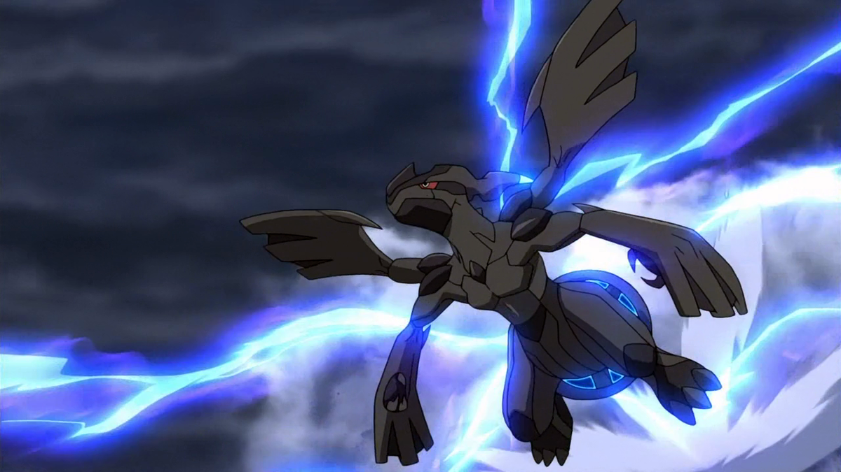
答對了!
結束

